Slide 1

Projekty Zespołowe 2016
Algorytmy planowania miejskiej sieci komunikacyjnej
Aplikacja mobilna na platfotmy Android i Windows Mobile, służąca do zdalnej kontroli urządzeń PDU (Power Distribution Unit)

Slide 2
Internet of Things (IoT)
Projekty zespołowe
Algorytmy planowania miejskiej sieci komunikacyjnej
Prowadzący
Piotr Grzybowski
Krzysztof Waściński

Slide 3

Internet of Things
M2M vs IoT
M2M
Technologie umożliwiające komunikację urządzeniom tego samego typu (producent, cel zastosowania, domena)
Wiele zamkniętych protokołów, komunikacja w ramach domeny
IoT
Wzajemne połączenia identyfikowalnych urządzeń i aplikacji
w ramach istniejącej sieci internetowej
Zunifikowany protokół internetowy, wymiana informacji pomiędzy wieloma urządzeniami i aplikacjami, analiza danych, wymiana informacji dla serwisów i aplikacji inteligentnych
Aplikacje
Cloud
Big Data
Sensory, czujniki inteligentne, maszyny i ich części, bazy danych, urządzenia codziennego użytku, wszystko co można podłączyć do internetu
19/02/2016

Slide 4
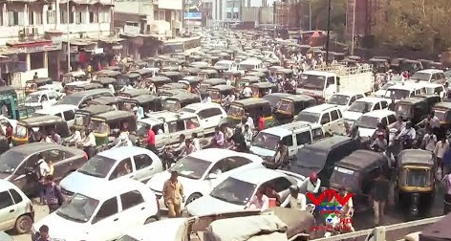
Zakres projektu
Algorytmy planowania miejskiej sieci komunikacyjnej
Znalezienie korelacji pomiędzy różnymi źródłami danych publicznych wspomagających planowanie miejskiej sieci komunikacyjnej
Dane roweru miejskiego WRM/Nextbike*
Dane MPK o lokalizacji pojazdów*
Średnia prędkość pojazdów
Dane pogodowe
Social media, Endomondo, European Cycling Challenge*
*Dane mogą wymagać wniosku o dostęp do celów badawczych

Slide 5
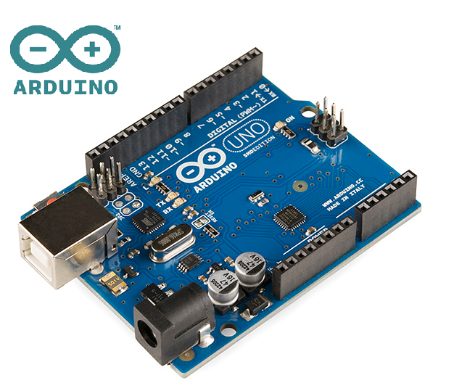


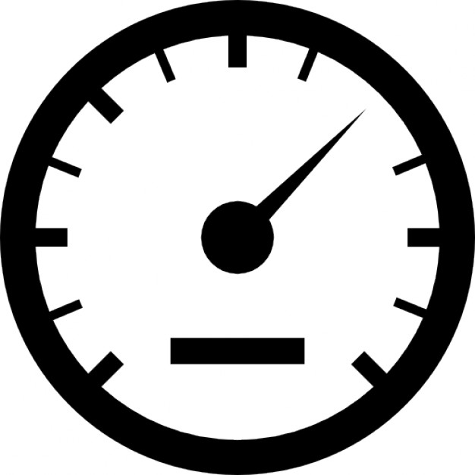


Zakres projektu
Czujnik inteligentny
Lokalizacja, prędkość
Zoptymalizowane algorytmy
zużycia energii
WRM
Czas, miejsce wypożyczenia i zwrotu
Planowanie budowy nowych tras rowerowych
MPK
lokalizacja
pojazdów
Optymalizacja Miejskiego Systemu Transportu
Analityka,
predykcje
Aplikacje
Prędkość
średnia
prędkość
w mieście
Optymalizacja WRM
Prognozy korków
Pogoda
dane
pogodowe
Planowanie budowy nowych tras rowerowych na podstawie
punktu wypozyczenia i oddania roweru oraz danych z aplikacji logujących
Planowanie budowy nowych tras rowerowych na podstawie korelacji lokalizacji
stacji WRM z przystankiem MPK, zoptymalizowany system transportu
Wzajemna zależność pomiędzy liczbą rowerów w ruchu a średnią prędkością
pojazdów w mieście, korelacja ruchu miejskiego z pogodą
Social Media
Endomondo, ECC

Slide 6
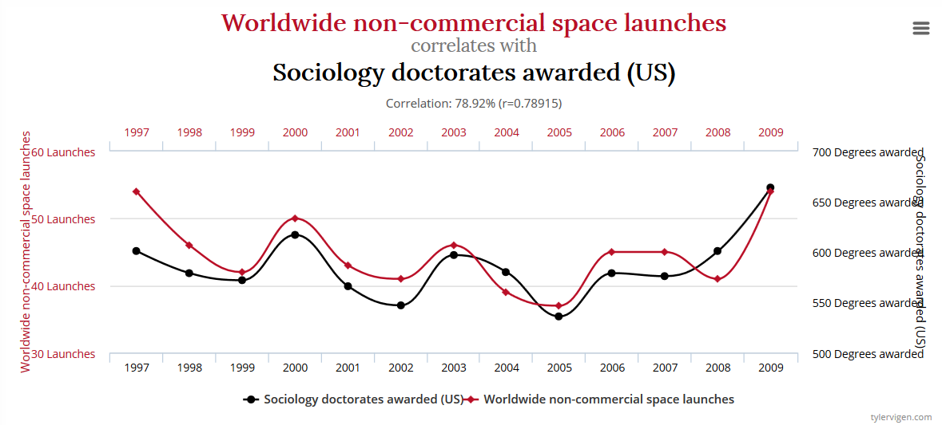
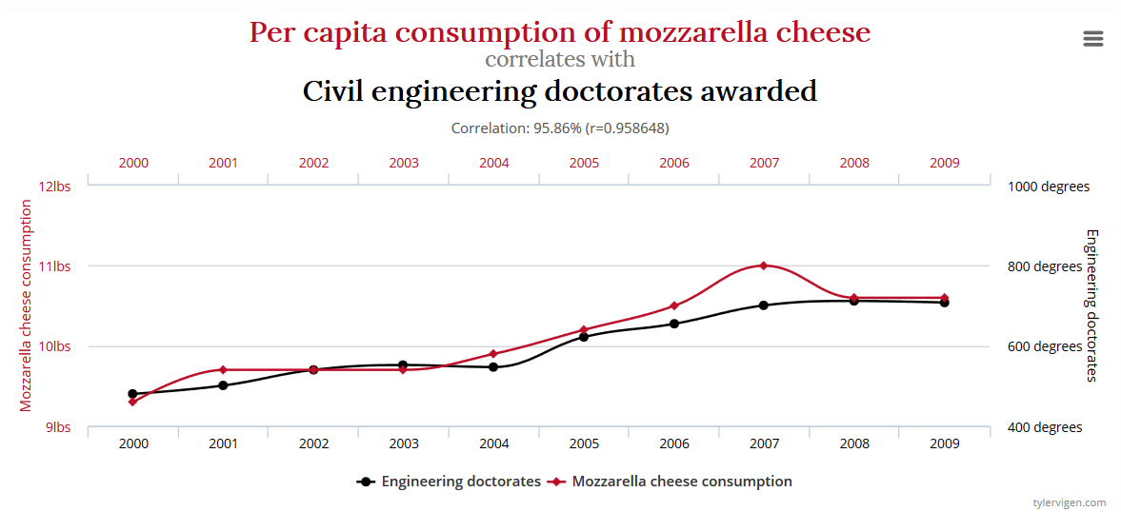
Big data
http://www.tylervigen.com/spurious-correlations

Slide 7
Internet of Things (IoT)
Projekty zespołowe
Aplikacja mobilna na platfotmy Android i Windows Mobile, służąca do zdalnej kontroli urządzeń PDU
(Power Distribution Unit)
Prowadzący
Krzysztof Kuzio
Dariusz Kempa

Slide 8
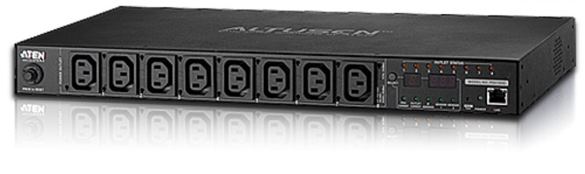
Power Distribution Unit
Jednostka dystrybucji zasilania służaca do zarządzania zasilaniem urządzeń sprzętu IT, a także monitorowania stanu środowiskowego.
Jednostki PDU oferują sterowanie zasilaniem wraz z jego pomiarem w czasie rzeczywistym pozwalając na kontrolę urządzeń podłączonych za pośrednictwiem połączenia TCP/IP (wspiera także protokół SNMP).

Slide 9
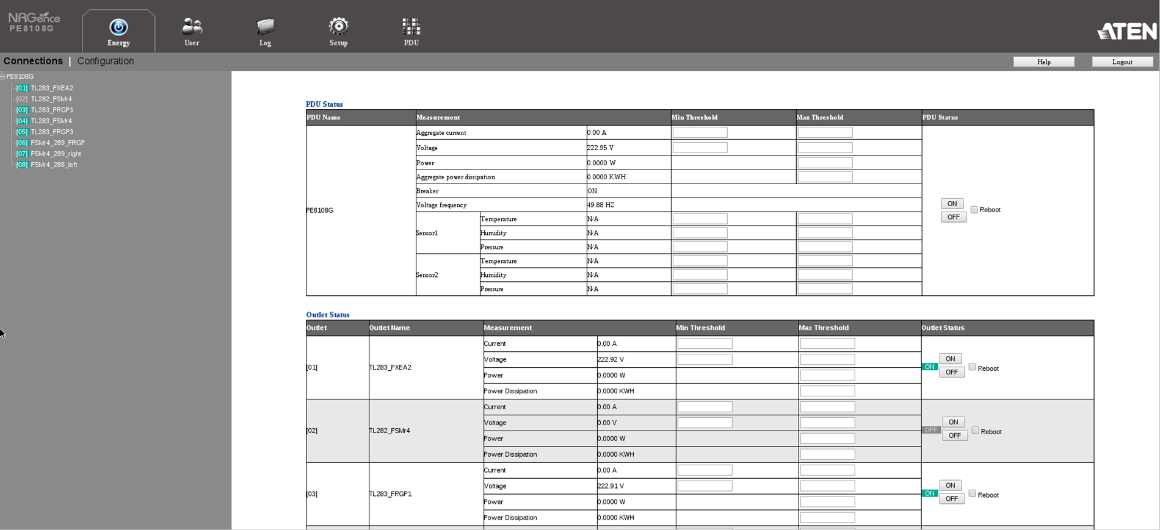
Interfejs PDU

Slide 10


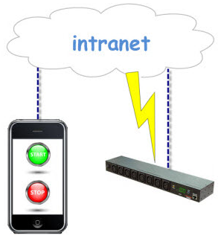
Cel
Aplikacja na dwie platformy
Kontrola za pomocą smartfonu
Interface
Łatwa w rozbudowie
Przeglądanie bazy danych PDU
Sterowanie ON/OFF/RESET

Slide 11
Jak ma działać…
Notes:
Ograniczona ilość miejsca w labolatoriach i niewygoda chodzenia wszędzie z laptopem…

